Slide 1



Intégration de SonarQube avec les outils ALM

Slide 2


Objectifs de l'intégration avec ALM
L'intégration de SonarQube avec les outils ALM vise à harmoniser le cycle de vie du développement, à faciliter le suivi des défauts et à renforcer la collaboration au sein des équipes.

Slide 3


Définition des outils ALM
Les outils ALM regroupent les méthodes et technologies permettant de gérer le développement, la maintenance et la mise à jour des applications tout au long de leur cycle de vie.

Slide 4



Exemples d'outils ALM courants
Parmi les outils ALM populaires, on trouve Jira pour la gestion de projet, Git pour la gestion de version, Jenkins pour l'intégration continue, et Selenium pour les tests automatisés, chacun offrant des fonctionnalités précises.

Slide 5

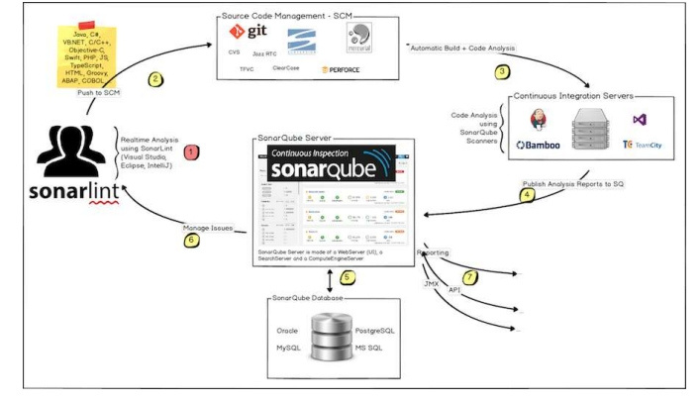
Intégration de SonarQube avec les outils ALM

Slide 6

SonarLint
SonarLint est une extension IDE gratuite et open source qui identifie et vous aide à résoudre les problèmes de qualité et de sécurité pendant que vous codez. Comme un correcteur orthographique, SonarLint corrige les défauts et fournit des commentaires en temps réel et des conseils de correction clairs pour fournir un code propre dès le départ. Il supporte presque tous les IDE comme vscode ,ecmipse ,JetBrains..

Slide 7



TEST UNITAIRE
Un test unitaire est une méthode de test en programmation qui consiste à tester des unités de code individuelles (comme des fonctions, des méthodes ou des classes) de manière isolée. Le but d’un test unitaire est de valider que chaque unité de code fonctionne correctement indépendamment de son environnement ou des autres parties du système. Cela permet de détecter rapidement les erreurs au niveau du code source, facilitant ainsi la maintenance et l'évolution du logiciel.

Slide 8
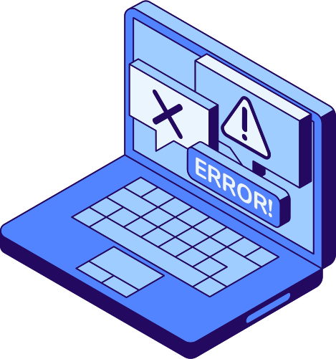
OBJECTIFS DES TESTS UNITAIRES
Vérifier que le code fonctionne correctement :
Assurer que chaque fonction ou méthode donne les bons résultats avec différents types d'entrées.
Trouver les erreurs rapidement :
Permet de détecter les bugs dès qu’ils apparaissent, surtout après des changements, pour éviter de grosses erreurs plus tard.
Faciliter les mises à jour du code :
Si vous changez quelque chose dans le code, les tests vérifient que ces changements n'ont pas cassé autre chose.
Encourager un bon design du code :
Pour que le code soit testable, il doit être bien structuré, avec des parties indépendantes et faciles à comprendre.
Servir de documentation pour le code :
Les tests montrent comment une fonction doit se comporter, ce qui peut aider les nouveaux développeurs à comprendre rapidement le code.
Améliorer la qualité du logiciel :
En testant chaque partie du code avant qu’elle ne soit intégrée, vous vous assurez que tout fonctionne correctement, ce qui rend le logiciel plus fiable.

Slide 9

Thank You!

